Slide 2
¿Qué HACE LA ASEA?
ANTES Y DESPUES

Slide 5
AUTORIZACIONES, PERMISOS, REGISTROS
AUTORIZACIONES | MARCO
EN MATERIA DE IMPACTO Y RIESGO AMBIENTAL DEL SECTOR HIDROCARBUROS | LGEEPA
PARA EMITIR OLORES, GASES O PARTÍCULAS SÓLIDAS O LÍQUIDAS A LA ATMÓSFERA POR LAS INSTALACIONES DEL SECTOR HIDROCARBUROS | LGEEPA Y REGLAMENTO EN MATERIA DE REGISTRO DE EMISIONES Y TRANSFERENCIA DE CONTAMINANTES
EN MATERIA DE RESIDUOS PELIGROSOS EN EL SECTOR HIDROCARBUROS | LEY GENERAL PARA LA PREVENCIÓN Y GESTIÓN INTEGRAL DE LOS RESIDUOS Y LOS REGLAMENTOS
PROPUESTAS DE REMEDIACIÓN DE SITIOS CONTAMINADOS Y LA LIBERACIÓN DE LOS MISMOS AL TÉRMINO DE LA EJECUCIÓN DEL PROGRAMA DE REMEDIACIÓN CORRESPONDIENTE | LGEEPA
RESIDUOS DE MANEJO ESPECIAL DEL SECTOR HIDROCARBUROS | LEY GENERAL PARA LA PREVENCIÓN Y GESTIÓN INTEGRAL DE LOS RESIDUOS Y SU REGLAMENTO
CAMBIO DE USO DEL SUELO EN TERRENOS FORESTALES | LEY GENERAL DE DESARROLLO FORESTAL SUSTENTABLE Y SU REGLAMENTO

Slide 6
PERMISOS | MARCO REGULATORIO
PARA LA REALIZACIÓN DE ACTIVIDADES DE LIBERACIÓN AL AMBIENTE DE ORGANISMOS GENÉTICAMENTE MODIFICADOS PARA BIOREMEDIACIÓN DE SITIOS CONTAMINADOS CON HIDROCARBUROS, | LEY DE BIOSEGURIDAD DE ORGANISMOS GENÉTICAMENTE MODIFICADOS Y SU REGLAMENTO
REGISTRO | MARCO REGULATORIO
DE PLANES DE MANEJO DE RESIDUOS Y PROGRAMAS PARA LA INSTALACIÓN DE SISTEMAS DESTINADOS A SU RECOLECCIÓN, ACOPIO, ALMACENAMIENTO, TRANSPORTE, TRATAMIENTO, VALORIZACIÓN Y DISPOSICIÓN FINA | LEY GENERAL PARA LA PREVENCIÓN Y GESTIÓN INTEGRAL DE LOS RESIDUOS Y SU REGLAMENTO

Slide 8



CRITERIOS
PERMISO CRE
DISEÑO DE
INSTALACIONES
Y EQUIPOS
NORMATIVIDAD APLICABLE
MEJORES PRACTICAS
ACORDE
NOM
LFMN
NMX
NREF

Slide 9






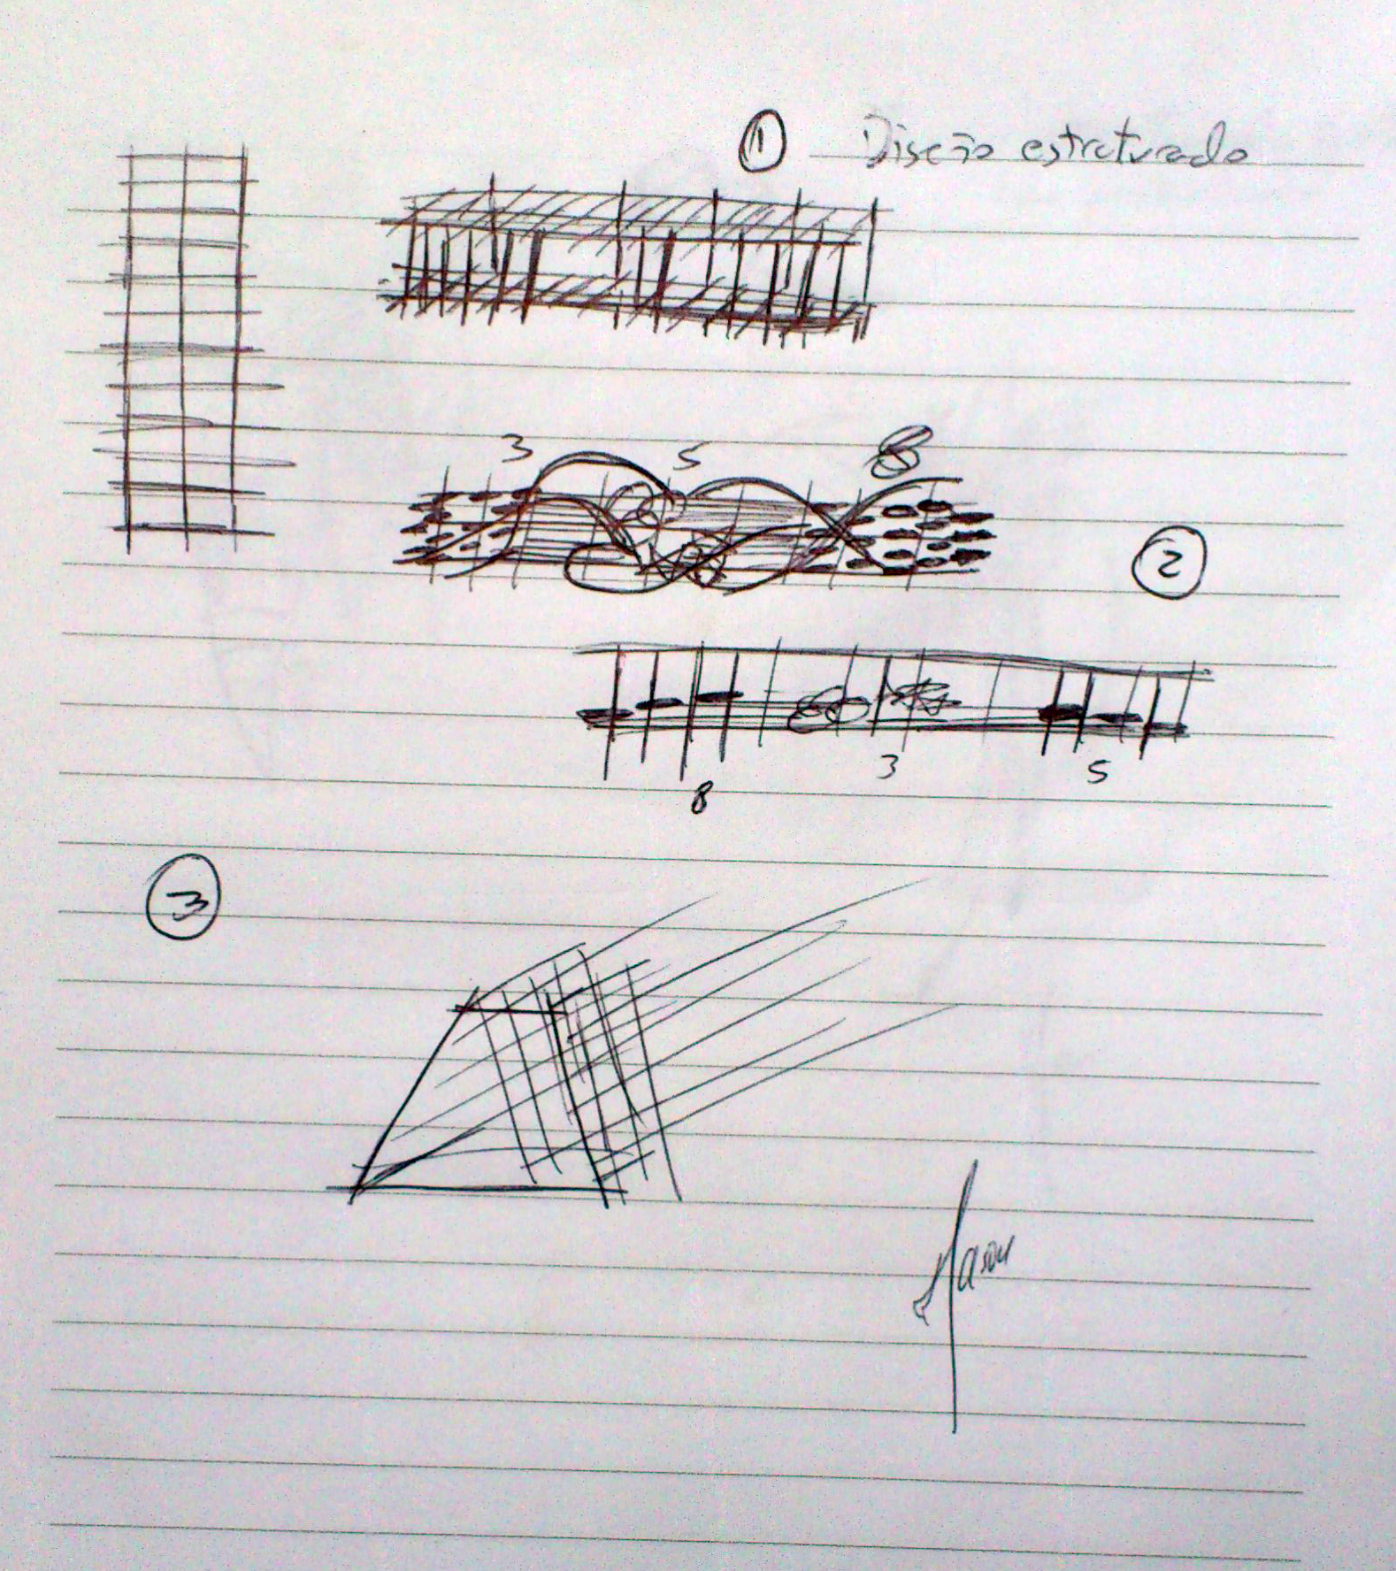




CRITERIOS CRE
DISEÑO DE
INSTALACIONES
Y EQUIPOS
NORMATIVIDAD APLICABLE
MEJORES PRACTICAS
ACORDE

Slide 10











CREDENCIALES DE TERCEROS
www.ASEA.Gob.mx

Slide 11
GRACIAS
FIN

